Slide 1
DHCP

Slide 2
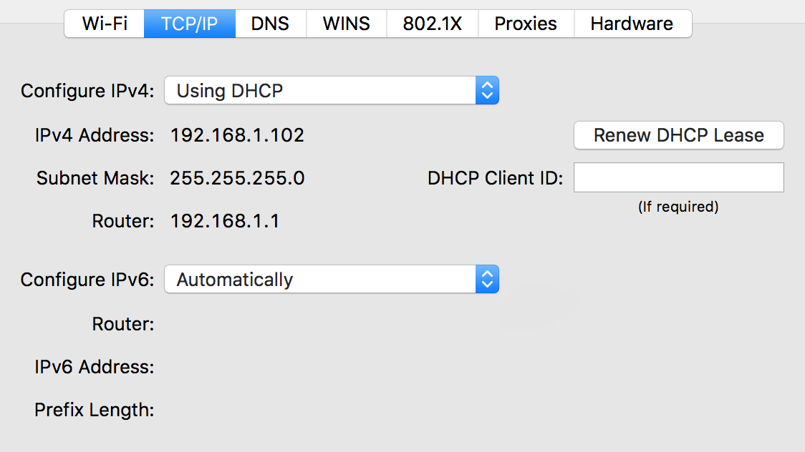
DHCP

Slide 3
DHCP
动态主机配置协议 (Dynamic Host Configuration Protocol)
在协议软件中给这些参数赋值的动作叫做协议配置。
  IP 地址
  子网掩码
  默认路由器的IP地址
  域名服务器的IP地址

Slide 4
DHCP工作过程
需要IP地址的主机（DHCP客户）在启动时向DHCP服务器广播发送发现报文（DHCPDISCOVER）
  本地网络上所有主机都能收到此广播报文，但只有DHCP服务器才回答此广播报文。
DHCP服务器先在其数据库中查找该计算机的配置信息。若找到，则返回找到的信息。若找不到，则从服务器的 IP 地址池 (address pool) 中取一个地址分配给该计算机
  DHCP服务器的回答报文叫做提供报文（DHCPOFFER）

Slide 5
DHCP服务器
并不是每个网络上都有DHCP服务器（数量太多），但每一个网络至少有一个DHCP中继代理，配置了DHCP服务器的IP地址信息
主机
广播
DHCP
服务器
DHCPDISCOVER
单播
DHCPDISCOVER
其他
网络
DHCP
中继代理
Notes:
并不是每个网络上都有 DHCP 服务器，这样会使 DHCP 服务器的数量太多。现在是每一个网络至少有一个 DHCP 中继代理，它配置了 DHCP 服务器的 IP 地址信息。
当 DHCP 中继代理收到主机发送的发现报文后，就以单播方式向 DHCP 服务器转发此报文，并等待其回答。收到 DHCP 服务器回答的提供报文后，DHCP 中继代理再将此提供报文发回给主机。

Slide 6
机器关机了，
如何回收IP地址？

Slide 7
租用期 (lease period)
DHCP服务器分配给 DHCP客户的 IP 地址的临时的，因此DHCP客户只能在一段有限的时间内使用这个分配到的 IP 地址。DHCP协议称这段时间为租用期。
租用期的数值应由 DHCP 服务器自己决定
  租用期过了一半，DHCP发送请求报文更新租用期

Slide 8
DHCP协议的工作过程
服务器
❶
67
UDP
❷
客户
68
DHCPDISCOVER
67
服务器
UDP
UDP
客户
服务器
❸
68
DHCPOFFER
67
UDP
UDP
❹
客户
68
DHCPREQUEST
67
服务器
UDP
UDP
客户
服务器
❺
68
DHCPACK
67
UDP
UDP
❻
客户
服务器
68
DHCPREQUEST
67
UDP
UDP
❼
客户
68
DHCPACK
67
服务器
UDP
UDP
客户
服务器
❽
68
DHCPNACK
67
UDP
…
UDP
❾
客户
68
DHCPRELEASE
67
服务器
UDP
UDP

Slide 9
DHCP协议工作过程
    DHCP 服务器被动打开 UDP 端口 67，等待客户端发来的报文。
    DHCP 客户从UDP端口68发送DHCP发现报文。
    凡收到DHCP发现报文的DHCP服务器都发出DHCP提供报文，因此DHCP客户可能收到多个DHCP提供报文。
    DHCP客户从几个DHCP服务器中选择其中的一个，并向所选择的DHCP服务器发送DHCP 请求报文。
    DHCP服务器发送确认报文DHCPACK，进入已绑定状态，并可开始使用得到的临时 IP 地址了

Slide 10
DHCP协议工作过程
    6：租用期过了一半，DHCP发送请求报文DHCPREQUEST要求更新租用期
    7：DHCP 服务器若同意，则发回确认报文DHCPACK。DHCP客户得到了新的租用期，重新设置计时器
    8: DHCP 服务器若不同意，则发回否认报文DHCPNACK。这时 DHCP 客户必须立即停止使用原来的 IP 地址，而必须重新申请 IP 地址（回到步骤2）。
    9：DHCP 客户可随时提前终止服务器所提供的租用期，这时只需向 DHCP 服务器发送释放报文 DHCPRELEASE 即可

